Slide 1

“ЧАЁВНИКИ” Подготовила: Некрасова Алина 22919/8 github: github.com/alinanek/MDKNEKRASOVA
1 из 17

Slide 2
Предметная область
Предметная область для сайта "Чаёвники" должна включать в себя информацию о чайных в трех городах: Казани, Санкт-Петербурге и Москве. У пользователей должна быть возможность найти информацию о различных чайных заведениях в этих городах, узнать о предлагаемых скидках и акциях, а также просмотреть отзывы других посетителей.

Slide 3
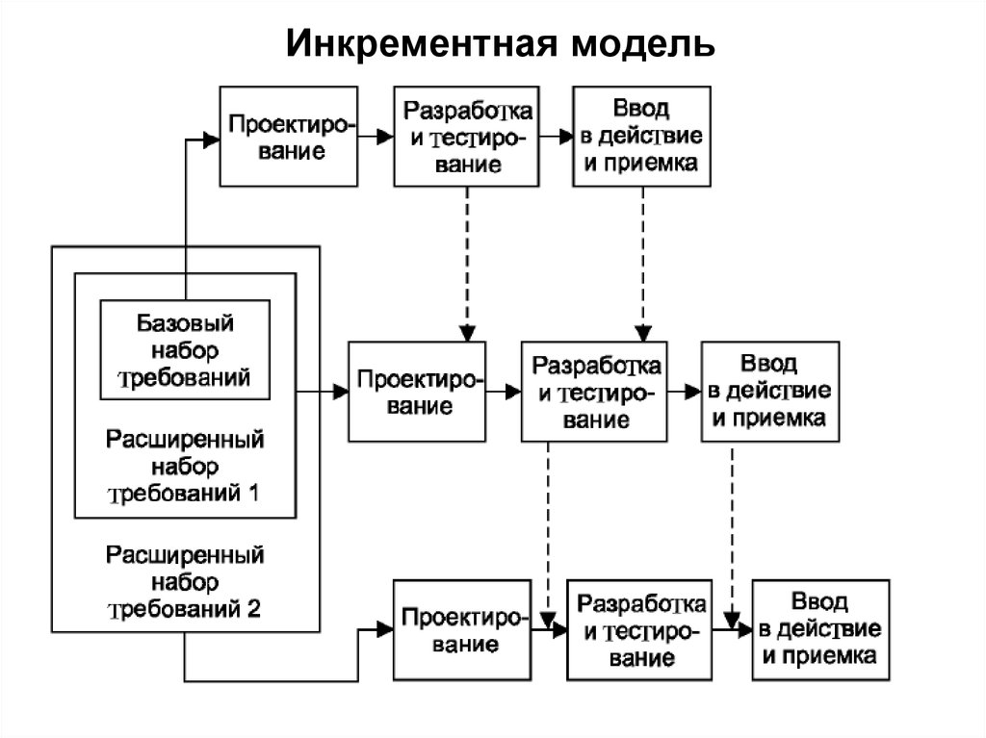
Модель жизненного цикла - инкрементная
3 из 17
Notes:
Инкрементная модель: Эта модель предполагает поэтапное добавление новых функций и возможностей к уже существующему продукту. В контексте проекта "Чаёвники" это может быть полезным для того, чтобы постепенно расширять функциональность сайта, начиная с базовой версии и добавляя новые возможности по мере необходимости.

Slide 4
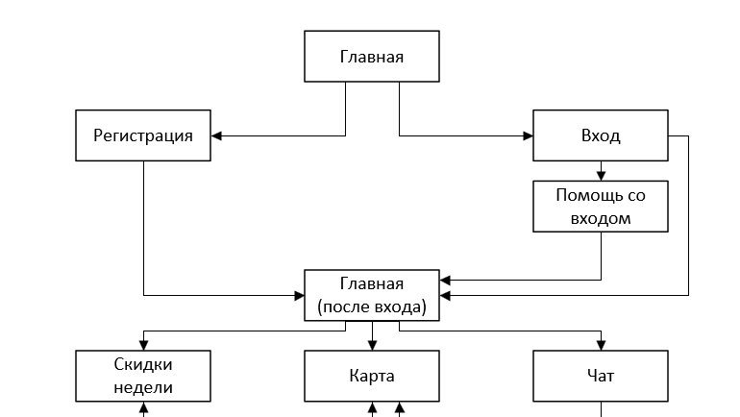
Структура сайта
4 из 17

Slide 5
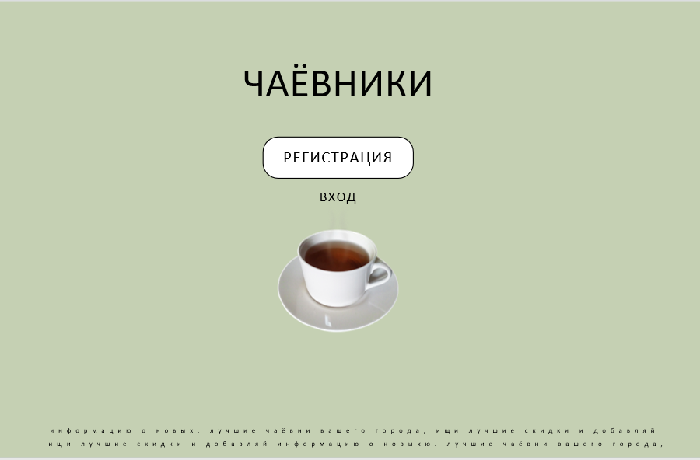
Структура сайта
5 из 17

Slide 6
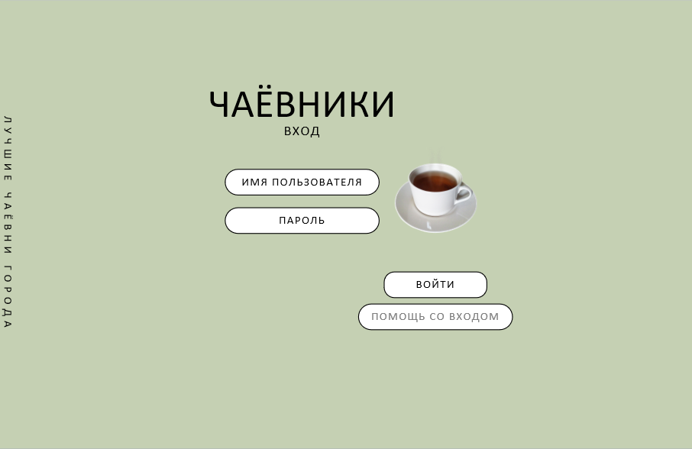
Структура сайта
6 из 17

Slide 7
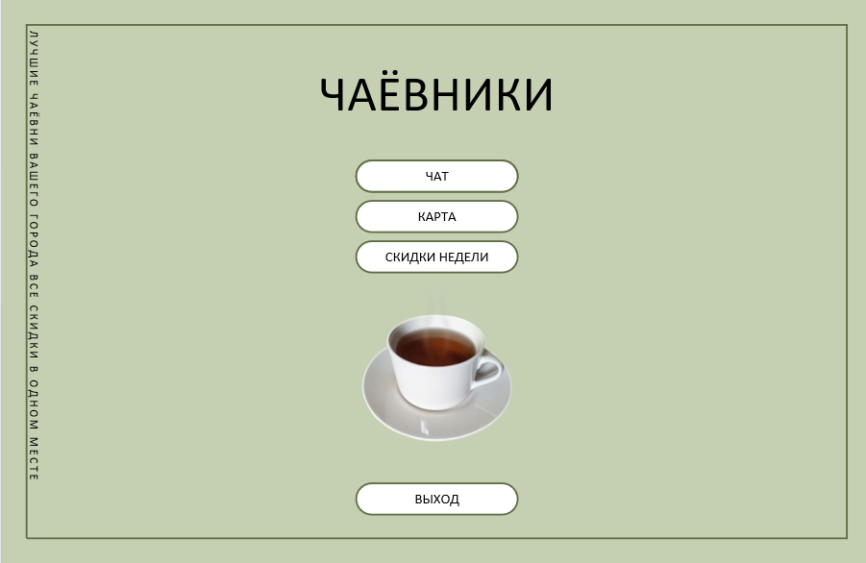
Структура сайта
7 из 16

Slide 8
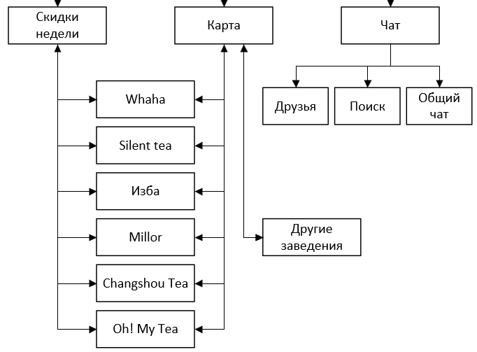
Структура сайта
8 из 17

Slide 9
Принципы удобного GUI
9 из 17
1. Принцип ясности
На каждой странице используются простые цвета и формы, каждый элемент легкодоступен и имеет ясное назначение
2. Принцип простоты
Интерфейс интуитивно понятен для пользователей. Меню и элементы размещены таким образом, чтобы пользователям было могли за секунды находить нужную информацию и перемещаться по сайту.
3. Принцип повторного использования
Логотип, кнопка для выхода из аккаунта, возможность связи с тех.поддержкой находятся на большинстве страниц

Slide 10
Руководство оператора: Функциональное назначение
Сайт обеспечивает возможность выполнения перечисленных ниже функций:
Функция «Поиск заведения на карте»;
Функция «Общий чат»;
Функция «Друзья»;
Функция «Поиск пользователя»;

Slide 11
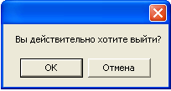
Руководство оператора: сообщение оператору
При попытке выхода из аккаунта выводится всплывающее окно с сообщением об ошибке

Slide 12
Тестирование: оценочные элементы
ФУНКЦИОНАЛЬНОСТЬ
НАДЕЖНОСТЬ
УДОБСТВО ИСПОЛЬЗОВАНИЯ
ПРОИЗВОДИТЕЛЬНОСТЬ
УДОБСТВО СОПРОВОЖДЕНИЯ
ПЕРЕНОСИМОСТЬ

Slide 13
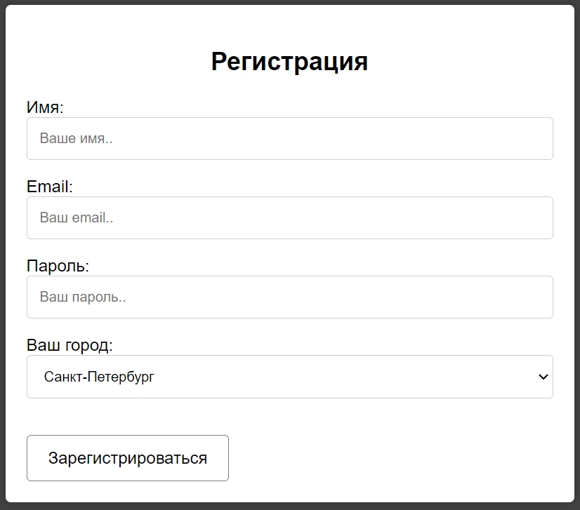
Тестирование: ФОРМА ТК И ВИД ТЕСТИРОВАНИЯ
Notes:
Функциональное тестирование
Проверяет конкретные функции приложения, которые заложены его логикой работы, то есть работает ли приложение в целом.

Slide 14
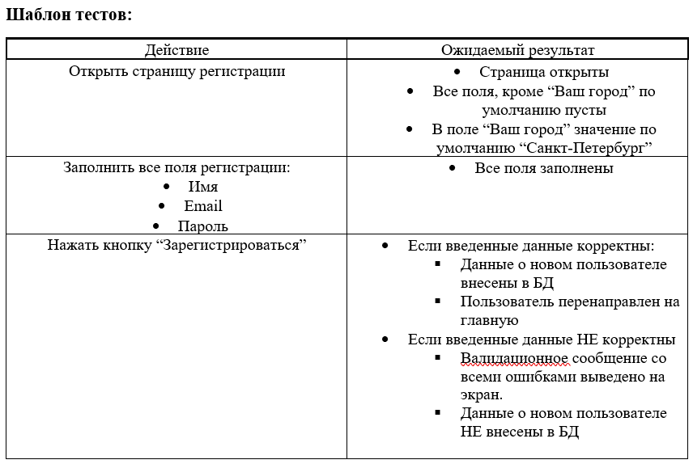
Тестирование: ФОРМА ТК И ВИД ТЕСТИРОВАНИЯ
Notes:
Функциональное тестирование
Проверяет конкретные функции приложения, которые заложены его логикой работы, то есть работает ли приложение в целом.

Slide 15
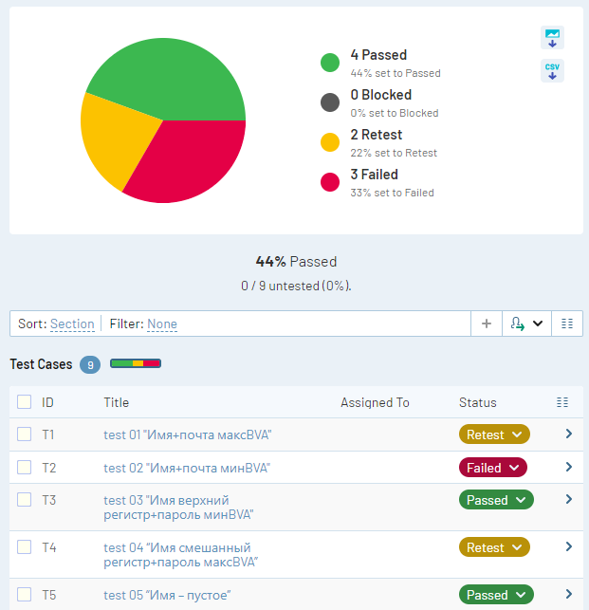
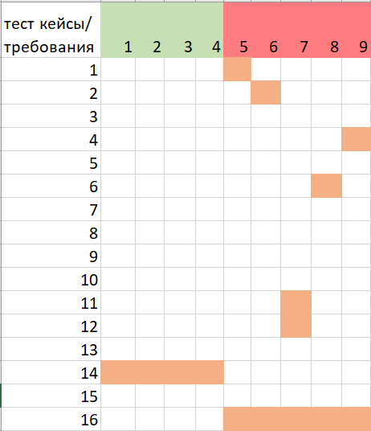
Тестирование: тестовое покрытие
Notes:
Процент покрытия – 50%, результат прохождения test-rail 44%

Slide 16
Вывод
Работы по предметной области сделаны на 50%.
В дальнейшем планируется реализовать составление макетов для всех страниц, добавление новых городов на сайт, возможность сделать заказ на указанное время для самовывоза/забронировать место в заведении через сайт.
В следующий раз нужно будет по-другому реализовать проработку тест-кейсов для достижения более высокого процента покрытия.

Slide 17
Спасибо за внимание
17 из 17

